Slide 1
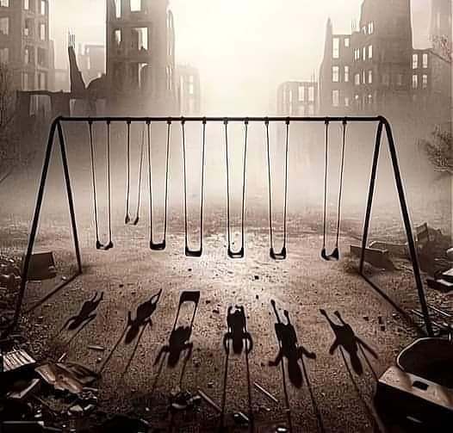
Há um mês do Natal
24 de novembro de 2023

Slide 2
O voto de Jaques Wagner
O voto favorável do líder do Governo no Senado, Jaques Wagner (BA), na PEC que limita os poderes do STF gerou polêmica
Alguns avaliaram que foi um voto isolado e teria relação com as alianças do PT em seu Estado, a Bahia
Outros, avaliam que foi um aceno ao presidente do Senado, Rodrigo Pacheco (PSD-MG), e aos senadores bolsonaristas visando apoio para as pautas econômicas do governo Lula
Pacheco é, de fato, uma peça no jogo de Lula, incluindo o tabuleiro de MG. O senador é pivô na federalização das estatais mineiras (COPASA e CEMIG), desarmando o governador Zema
Também é uma trava na movimentação de Alcolumbre

Slide 3
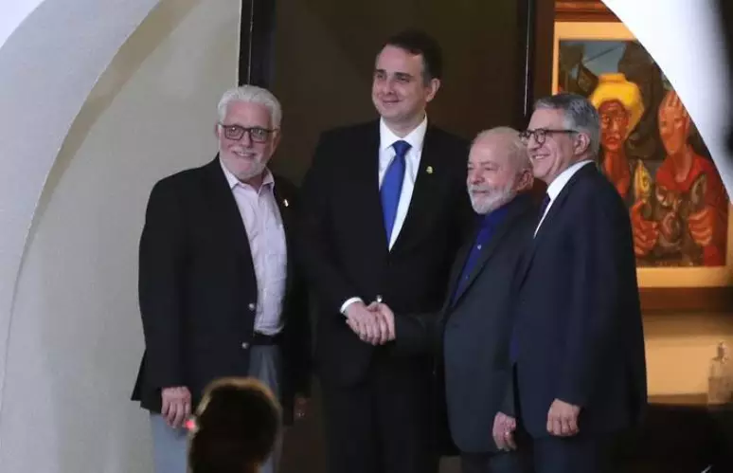
O que dizem os políticos baianos?
1. Necessidade do Líder do Governo manter as portas abertas com o presidente do Senado
2. necessidade de manter as pontes com a própria oposição
3. Tudo foi acertado com Lula

Slide 4
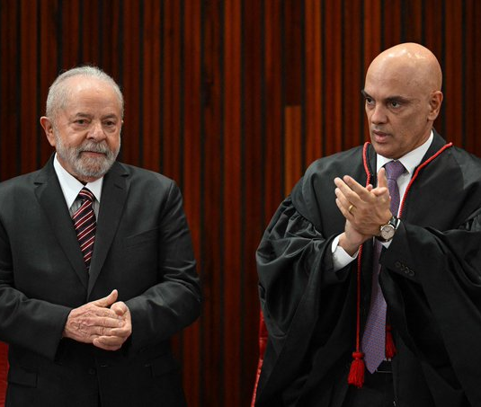
A triangulação Executiva, STF e ofensiva do Senado
Num gesto de pacificação com STF, o presidente Lula realizou um jantar para ministros da Corte na noite desta quinta-feira no Palácio da Alvorada

Slide 5
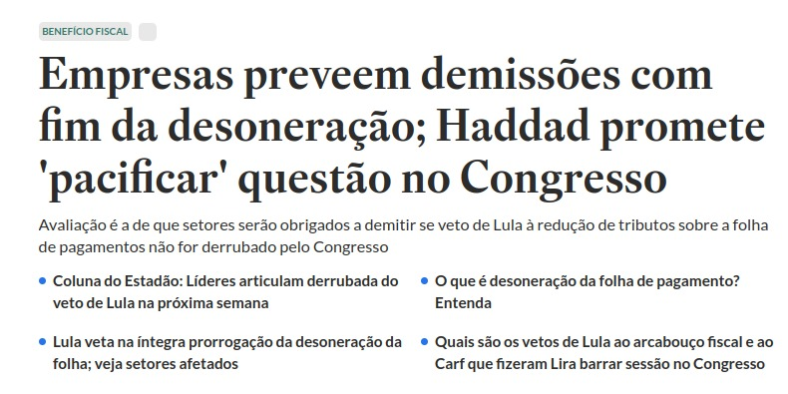
No outro front, o fim da desoneração da folha de pagamentos
Lula vetou na ontem a prorrogação da desoneração da folha de pagamento para 17 diferentes setores da economia. Agora, a medida só vale até o dia 31 de dezembro
A desoneração da folha foi introduzida há 12 anos, em 2011, em caráter temporário. A medida substituiu a contribuição previdenciária patronal (CPP), de 20% sobre a folha de salários
A decisão gerou reação do alto empresariado e grande imprensa

Slide 6
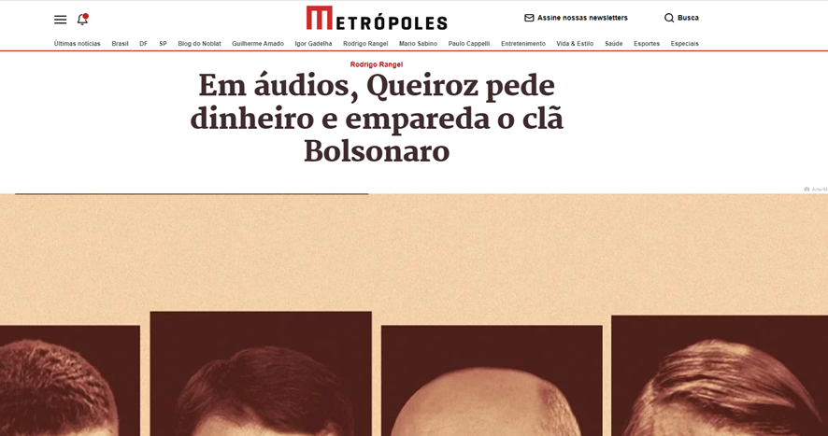
Queiroz pede dinheiro e empareda o clã Bolsonaro
Queiroz pede mais dinheiro na forma de “empréstimos” para serem quitados posteriormente não por ele próprio, mas por Flávio Bolsonaro
Admite ter recebido apoio financeiro do clã
Reclama por considerar que não vinha tendo tratamento igual ao de outros aliados dos Bolsonaro
Afirma ter conhecimento de vários rolos relacionados à família.

Slide 7
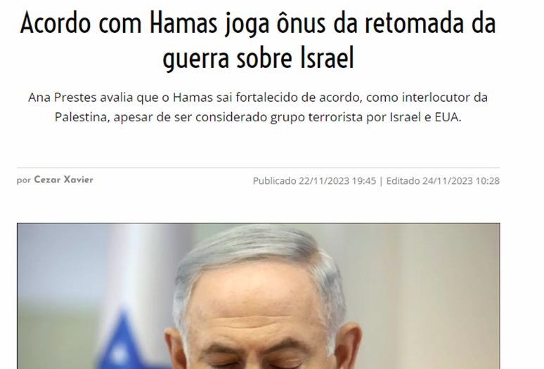
Trégua de 4 dias começa com troca de reféns
Após Hamas libertar reféns, Israel libera palestinos detidos no país
Netanyahu demorou para negociar liberação de reféns
A liberação de palestinos coloca todo ônus em Israel por se igualar ao Hamas e por definir a continuidade da guerra

Slide 8
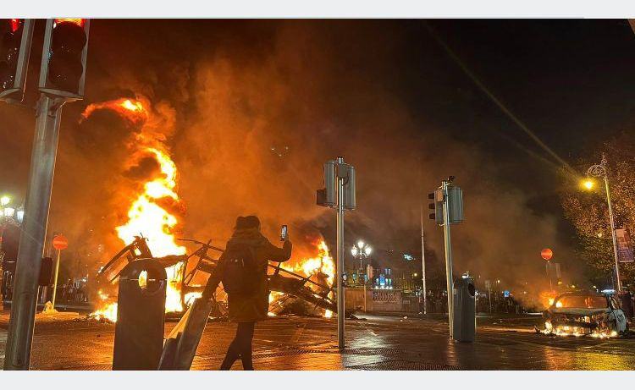
Ataque à escola na Irlanda
Um homem de 50 anos esfaqueou 5 pessoas na saída de uma escola
Três são crianças, uma das quais seriamente ferida
Grupos de jovens de extrema direita aproveitaram o episódio para externar seu ódio aos imigrantes
O chefe de polícia da Irlanda alertou que a radicalização de extrema-direita continuará a perturbar o país

Slide 9
Um brasileiro evitou que a tragédia fosse ainda maior

